Slide 1

MATLAB优化算法案例分析与应用
第十章
第10章
指纹图像细节特征提取与MATLAB实现

Slide 2
MATLAB优化算法案例分析与应用
第十章
指纹图像的特征提取是指纹识别的关键，而指纹匹配通常基于细节点匹配。指纹特征提取是从细化后的指纹图中得到细节特征点（即端点和分叉点），此特征点含有大量的伪特征，既耗时又影响匹配精度。本章采用了边缘去伪和距离去伪，使得特征点去伪前后减小了近1/3，然后提取可靠特征点信息，以便实现指纹匹配。基于MATLAB实现的指纹细节特征提取方法，并给出了去伪算法，算法实现简单快速，而且具有较高的准确率。
学习目标：
（1）学习和掌握指纹图像特征点提取方法；
（2）学习和掌握MATLAB指纹特征去伪等。

Slide 3
MATLAB优化算法案例分析与应用
第十章
10.1 指纹识别技术概述
指纹识别技术是一种应用前景非常乐观的生物识别技术，国内外很多机构都在进行相关研究，尽管目前已有多种商用自动指纹识别系统在市场上销售，但是不同商标的指纹识别机，指纹验证识别的快速性、准确性和可靠性都是不同的，一方面是指纹采集的偏差，另一方面也是指纹识别算法的不同，指纹识别算法的好坏，严重影响到指纹识别的准确率。因此如何提高指纹识别的算法的有效性和鲁棒性，一直以来是广大学者的研究热点以及难点。
在指纹自动识别系统中，首先是对指纹进行特征提取，然后根据特征及其相互之间的位置与拓扑关系在预先建立好的指纹库中进行匹配，从而检索到匹配指纹信息。指纹的特征主要指纹脊线的某种构型，如端点、分叉点等，本章也主要是对指纹的端点以及分叉点进行分析。
本章介绍了一套基于MATLAB 2014a实现的指纹细节特征提取及其后处理算法，以MATLAB 2014a作为指纹图像识别算法仿真的平台，具有较高的准确率，而且可以大大减小仿真的难度。

Slide 4
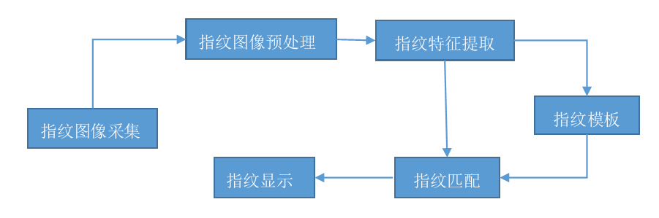
MATLAB优化算法案例分析与应用
第十章
10.2 指纹识别系统的工作原理
图10- 1 指纹识别流程图

Slide 5
MATLAB优化算法案例分析与应用
第十章
10.3 指纹细节特征的提取
%细化指纹图像，用匹配模板法
[M,N]=size(I); % 矩阵维数
for i=2：M-1 % 行采样
for j=2：N-1 % 列采样
if I(i,j)==0 % 二值化图像为0-1灰度值
if (I(i-1,j)==0&I(i,j+1)==0)|(I(i-1,j)==0&I(i,j-1)==0)|(I(i+1,j)==0&I(i,j-1)==0)|(I(i+1,j)==0&I(i,j+1)==0)
I(i,j)=1; % 检测上下8个点的二值化像素值
else
I(i,j)=0; % 0为黑色，1为白色
end
end
end
end

Slide 6
MATLAB优化算法案例分析与应用
第十章
10.3.4 指纹特征的去伪
指纹特征去伪操作主要是将冗余的指纹特征的特征点滤除掉。
伪特征一半具有以下特点：大部分处于图像边缘；在图像内部的伪特征点距离较近，两个或多个伪特征同时存在于很小的区域内。
本章根据指纹图像伪特征分布特点提出了两种去伪方法：首先对于图像边缘的点，采用指纹图像切割的方法，即对边缘的点直接切除掉；然后利用最短距离阈值法去除距离较近的特征点。
for i=1:t-1
for j=i+1:t %指纹特征去伪
d=sqrt((x(i)-x(j))^2+(y(i)-y(j))^2);
if d<6 %去除距离较近的特征点
x(i)=-1;y(i)=-1;x(j)=-1;y(j)=-1; % 保留x和y
end
end
end

Slide 7
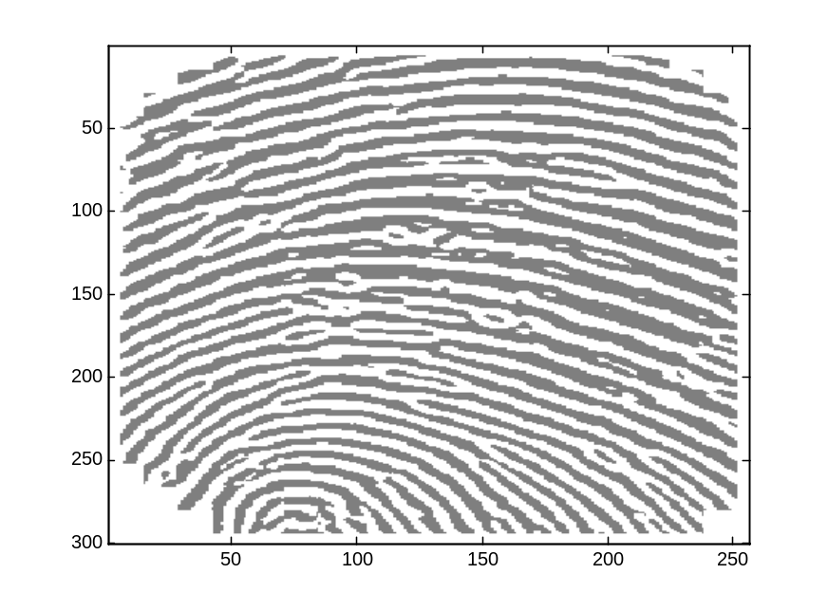
MATLAB优化算法案例分析与应用
第十章
10.4 指纹图像去伪与MATLAB实现

Slide 8
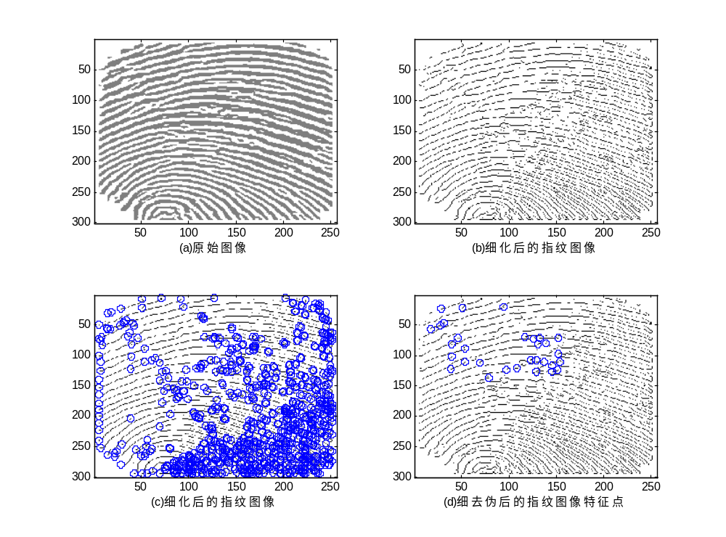
MATLAB优化算法案例分析与应用
第十章

Slide 9
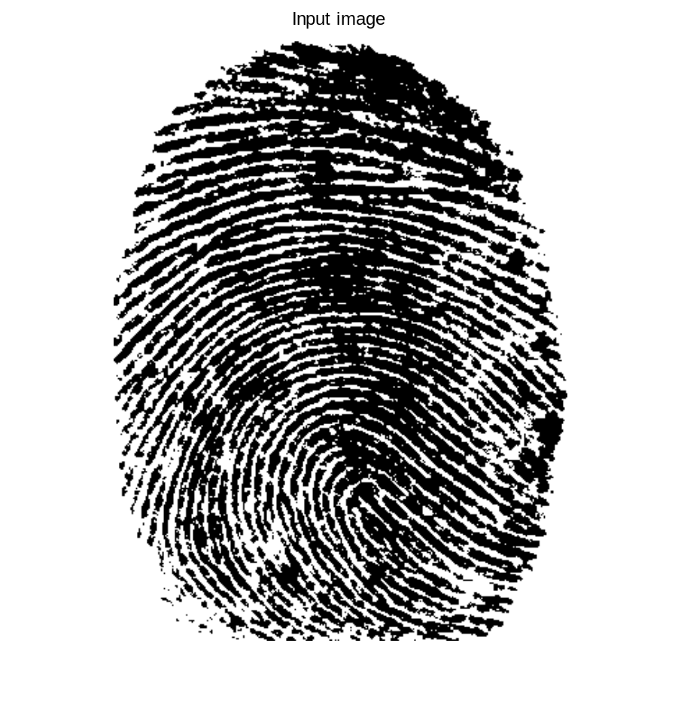
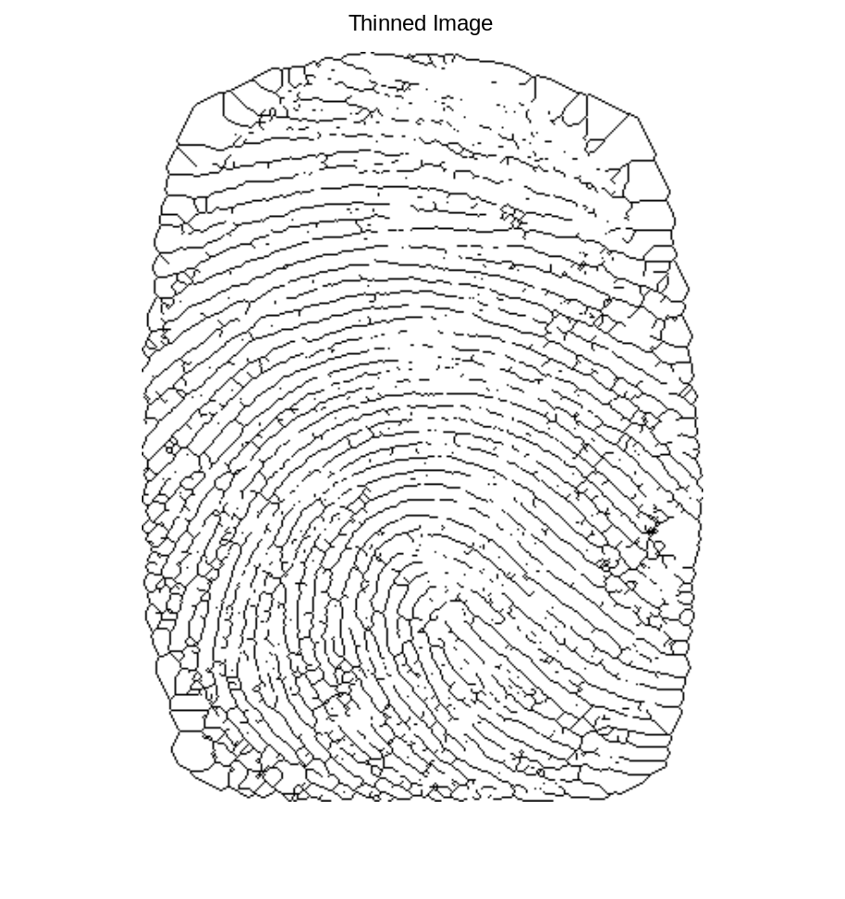
MATLAB优化算法案例分析与应用
第十章

Slide 10
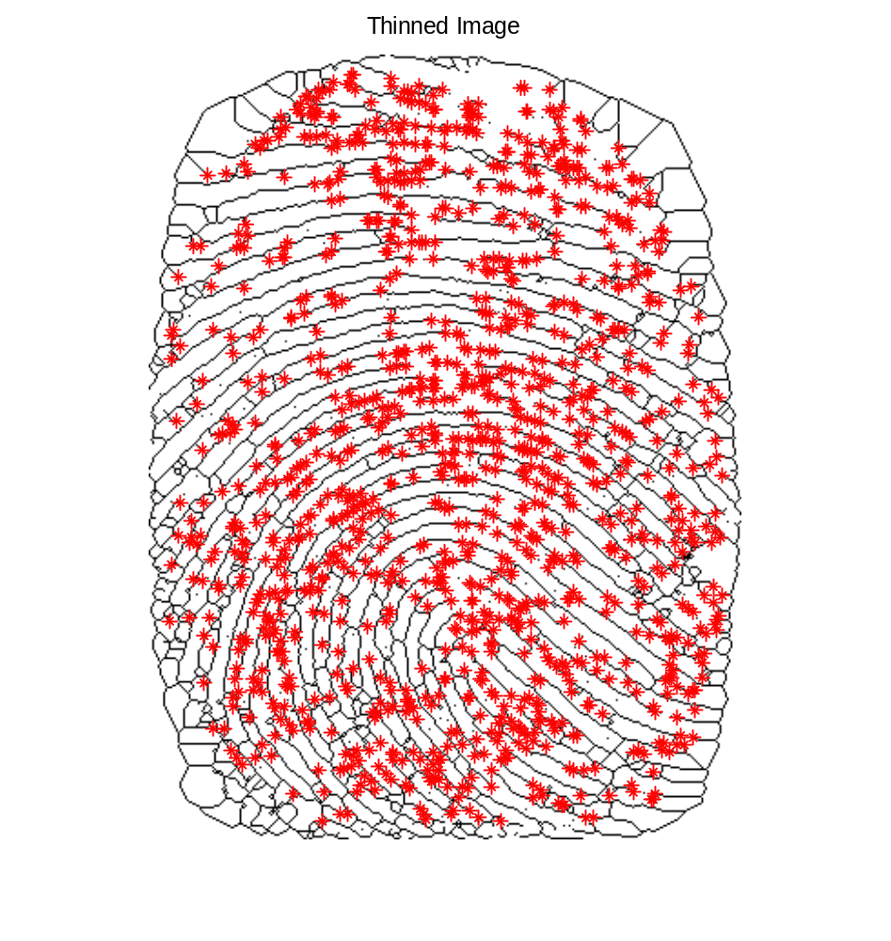
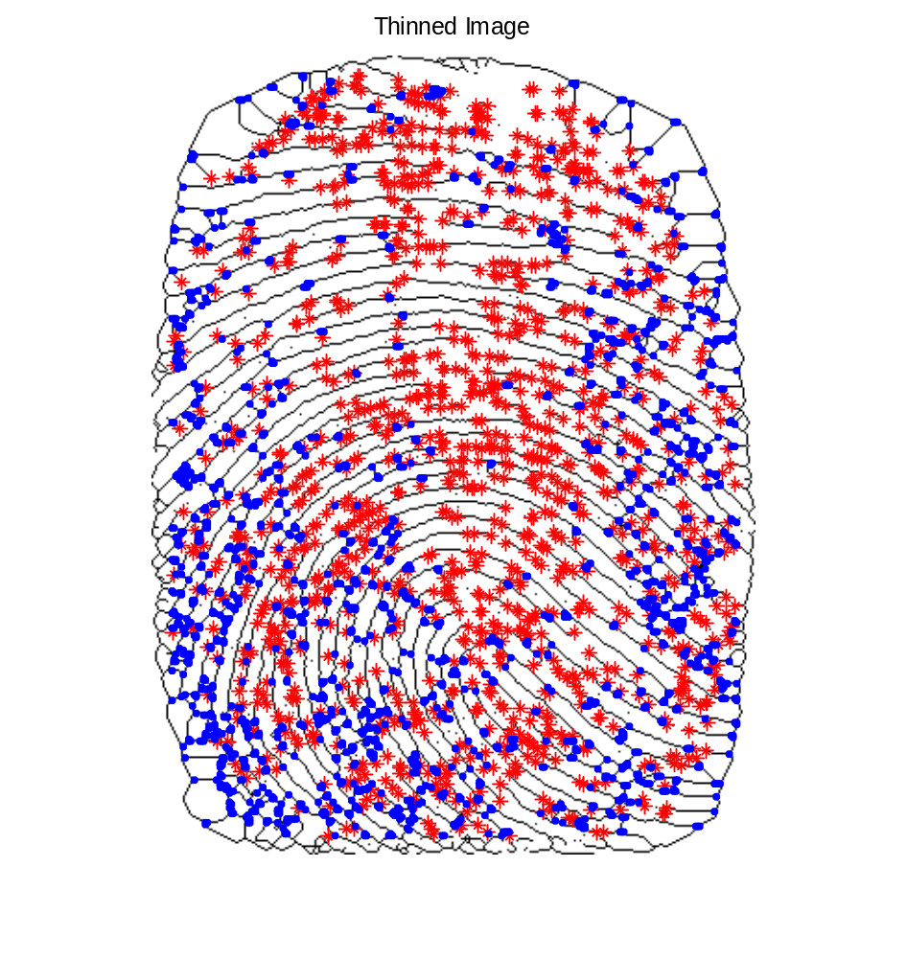
MATLAB优化算法案例分析与应用
第十章
图10- 11 纹数
图10- 12 分叉点

